Slide 1

基于ARINC653的
轻量级实时SOA的研究与实现
导师：马殿富 教授
学生：李嵩阳 学号：SY1306113
Notes:
老师同学大家上午好，我的答辩题目是。。。。

Slide 2
报告内容
课题背景和意义
国内外研究现状
研究目标和内容
系统设计与实现
总结与展望

Slide 3
选题背景和意义
传统航空体系结构
综合模块化航空电子体系结构(IMA)
一台计算机一个设备
功能元素紧耦合，需要协同合作
运行于不同平台上软件开发开销大
多台计算机多个设备
多个功能集成到一个计算机平台，重用各种硬件资源
具有安全隔离机制
Notes:
现代航空体系结构已经由传统的航空体系结构过渡到综合模块化航空电子体系结构

Slide 4
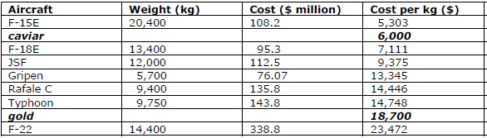
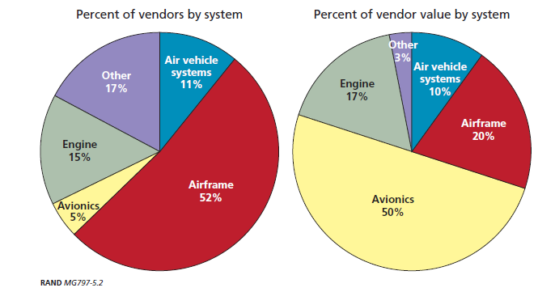
选题背景和意义
机载软件规模
百万行级别
呈倍级增加
研制成本极高
机载软件开发
紧耦合开发
研制分散
集成困难
机载实时关键系统
功能性
实时性
高可靠性
数据来源于2010年HPEC会议林肯实验室报告
Notes:
随着航空技术的发展，机载软件规模不断扩大，已经呈百万行级别，并且成倍增长。
研制成本极高。F22的每公斤开发成本超过黄金。
F22中，航空电子系统提供了5%的重量，却花费了50%的费用，因此我们需要新的技术来降低开发成本。
源代码行数：军机F22(航电软件约170万行），波音787（约650万行）
F-15e 战斗轰炸机
F-18e 打击战斗机
JSF 联合攻击机
Gripen 鹰师战斗机
Rafale 飓风

Slide 5
报告内容
课题背景和意义
国内外研究现状
研究目标和内容
系统设计与实现
总结与展望

Slide 6
国内外研究现状
IMA在操作系统层应用分区实现功能模块之间的安全隔离
大气数据计算
飞行管理计算
飞行控制计算
导航计算
……
应用软件
应用软件
应用软件
应用软件
ARINC653操作系统
硬件平台
输入输出
传感器
传感器
作动器
作动器
Notes:
首先是ARINC653操作系统，可以看到，分区内应用软件和操作系统直接相连，
这种开发方式代码耦合度高，升级困难。
应用之间的交互需要自己负责消息封装和解析，并且负责安全性和实时性

Slide 7
实时CORBA
OMG组织制定的一种实时规范
实时特征
IDL接口解决了多平台扩展问题
CORBA优先级解决了设备间协同的问题
对象适配器解决了设备间差异的问题
成功案例
R-Max无人机
E-8c联合机
存在不足
CORBA对象过于庞大
使用需要CORBA环境
Notes:
实时CORBA是一种实时中间件规范，他已经成功应用于R-Max无人机、E-8C联合机等辅助类机型上。
对于大多数机载系统来说，CORBA对象过于庞大，并且额外配置需要CORBA环境。
导致机载CORBA没有大规模应用。
许多功能组件例如消息加解密、事务等，机载分区实时系统并不需要
在CORBA和SOA之间的差异有：
CORBA是一种组件技术，而Web服务是一种服务技术。相比而言，有以下差异：
服务是粗粒度的，而组件是较细粒度的，对象是更细粒度的。
服务有业务的含义，而组件可以没有。
服务是松耦合的，而组件是较紧耦合的，对象是更紧耦合的。
服务通常是无状态的，而组件和对象是有状态的。
服务是实例化的，带有配置和环境的，而组件是静态的，未部署运行的。
SOA更强调互操作性

Slide 8
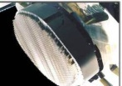

SOA中间件
SOA中间件特点:
通信中间件
注册器/代理
接口描述语言
公共服务
Radar
AMRAAM
System
EWS
B
…
A
C
D
A
C
D
Avionics SOA Middleware
Mission
Computer
Mass Storage
Display
Subsystem
CNI
K
…
E
F
G
H
E
F
G
H
I
SOA中间件支持:
独立位置的服务端和客户端
实时通信
I
Network
Adapter/
DataLink
J
To/from GIG
(virtual Ground Station)
J
Notes:
这是林肯实验室给出的航空电子SOA中间件模型。
将系统功能分解为服务端和客户端（app），实时通信机制也能保证性能。

Slide 9
可行性分析
机载系统是安全关键系统
系统规模大
集成复杂
机载CORBA的应用
机载CORBA成功案例提供参考
国外SOA技术研究
国际顶级期刊ACM Computing Surveys提出SOA技术是机载系统的重要支撑技术
林肯实验室报告提出构建机载实时SOA的思路
北航SOA研究
实验室有着多年SOA研究经验
课题“多核处理的机载实时操作系统关键技术研究”
Notes:
综合来看，课题研究实时SOA的原因在于以上。
所以我们认为机载系统上实现实时SOA时可行的。

Slide 10
报告内容
课题背景和意义
国内外研究现状
研究目标和内容
系统设计与实现
总结与展望

Slide 11
研究目标
提出一种基于ARINC653的轻量级实时SOA架构
在ARINC653系统上实现SOA机制，让实时应用可以进行松耦合集成
模型能够在服务调用时提供实时性的保证
轻量级的通信机制，保证分区间通信的效率和可靠性
Notes:
松耦合集成解决方案

Slide 12
研究内容
针对实时应用之间集成的问题，提出了实时SOA运行时模型，通过实现实时服务反射机制和分区通信映射机制。将不属于不同分区的不同服务抽象出来，达到实时应用松耦合集成的目的。
针对分区之间通信的问题，提出了PCE分区通信模型，通过实现RSDL实时服务表示方法和ROAP通信协议。统一了底层的通信机制，并且将通信细节与实时服务分离。
针对实时应用并发调用的问题。提出了基于实时SOA的服务调度策略。将传统开发中无差别的实时应用调度转换成为包含优先级策略的有差别的服务调度。

Slide 13
系统结构
消息层处理框架
对ROAP消息处理
消息寻址
实时性处理
服务处理框架
通过反射机制得到函数地址
检查请求是否可靠
对并发服务进行优先级调度
Notes:
分为4层
传输层是数据传输的通道
消息层是消息的封装解析等处理
服务层则是处理请求，执行服务，得到服务应答
基础支撑层则是为服务运行时能够正常运行提供所依赖的数据保障

Slide 14
PCE模型
实时SOA中间件
处于分区应用和操作系统之间
用于分区间应用通信
用于不同分区应用松耦合集成
客户端
客户端
服务端
服务端
……
实时应用
实时应用
实时服务
实时服务
实时SOA中间件
ARINC653操作系统
硬件平台
Notes:
通信模型隔离操作系统与实时应用
将机载软件重新定义，分为客户端和服务端

Slide 15
运行流程
客户端
依赖RSDL文档
可以生成服务调用代码
便于服务开发
输入输出
输入：实时应用参数
输出：服务请求数据包
关键技术
代码生成
RSDL文件设计
Notes:
客户端主要通过RSDL文件生成服务调用代码，由客户端将请求打包正消息发送到相应端口。
涉及到的关键技术由代码生成和RSDL文件设计

Slide 16
运行流程
服务端
依赖分区配置文档
支持实时属性
支持并发处理
输入输出
输入：请求消息
输出：应答消息
关键技术
ROAP消息设计
实时服务反射技术
调度算法设计
端口映射技术
Notes:
服务端则是从消息端口接收消息，进行消息解析
通过服务调度的相关策略进行优先级调度
服务执行结果打包成应答消息返回给消息端口
涉及到的关键技术由ROAP消息设计、调度算法、反射技术和端口映射技术

Slide 17
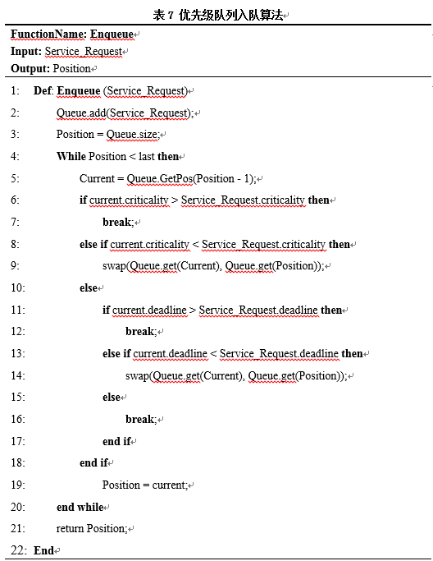
调度策略
用户指定优先级策略
实时应用在请求中指定优先级
EDF调度策略
按照Deadline的时间长短赋予优先级
FCFS策略
没有指定上述任何一个优先级的情况下，按照先来先服务策略执行
Notes:
下面是关键技术介绍
调度策略由3个方面组成
用户指定了优先级则按照指定的进行调度
没有指定货指定相同，按照Deadline进行调度
如果上面两个都无法区分，则按照先来先服务策略进行调度

Slide 18
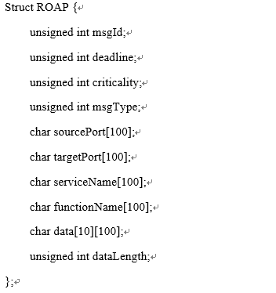
ROAP协议
实时服务访问协议
实时服务访问协议(ROAP)是一个结构体式的协议
传递服务调度参数
传递时间约束
优势
结构体解析简单
元素灵活，扩展方便
统一的消息格式与业务解耦合
Notes:
ROAP协议是结构体，消息传输协议

Slide 19
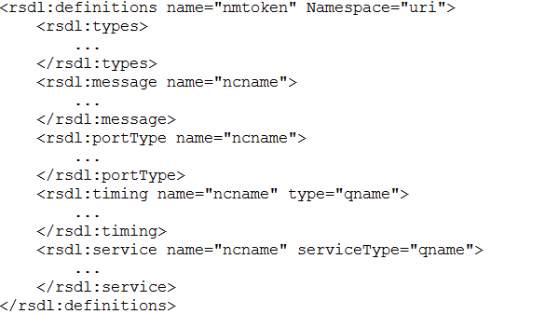
RSDL语言
实时服务描述语言
types元素描述其他元素所需要使用的数据类型。
message元素定义了服务调用过程中每条消息所需要使用的数据元素。
porttype元素描述一个实时服务可被执行的操作，以及相关的消息。
timing元素描述实时服务的时间属性。
service元素则描述服务的名称，包含的函数以及所用的抽象端口。
作用
描述实时服务接口
机器可读
生成客户端调用代码
Notes:
RSDL是服务描述语言，用于生成服务反射表和生成服务调用代码。
types元素用于声明RSDL文档中，其他基本元素所需要使用的数据类型。无论是简单类型还是复杂类型，如果在RSDL文档中有使用，就必须在types元素中声明。types元素内所描述的数据类型需要声明其变量名称，并且变量名称不能与C的保留字符或者元素内其他数据类型的变量名重复；
message元素定义了服务调用过程中每条消息所需要使用的数据元素。Message中需要声明一个element属性，这个属性所声明的数据元素就是一条消息的数据元素。Element中所使用的数据元素必须在types中声明过才能使用。message元素对服务地址以及服务调用2个概念进行了补充说明；
porttype元素描述一个实时服务可被执行的操作，以及相关的消息。主要定义消息输入输出的格式以及类型。porttype元素对逻辑端口进行了说明；
timing元素描述实时服务的时间属性。包括截止时间、周期。timing元素对实时性约束进行了说明；
service元素则描述服务的名称，包含的函数以及所用的抽象端口。service元素对服务地址的概念进行了说明；

Slide 20
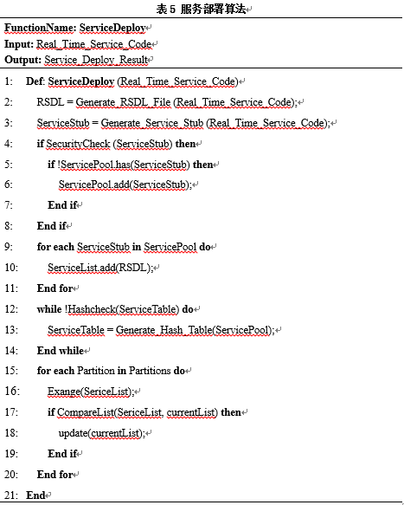
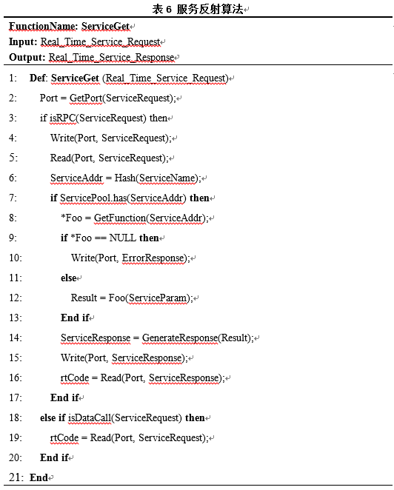
关键技术
实时服务反射技术
实现字符串到函数地址的转换
采用Hash表形式存储
表内容可预测，不易被破坏
算法分析
运行时的算法复杂度为O(1)
反射流程短，实时性好
Notes:
反射技术是将服务名反射成服务地址。
服务部署算法通过生成服务存根保证服务的安全性，并将服务统一成相同的调用参数，并加入服务列表。各个分区通过交换服务列表获取所有服务信息。该算法需要遍历所有函数，所以算法复杂度为O(n)。
服务调用算法使用hash函数找到相应的函数指针，然后进行调用函数，并写回相应的port。因为该算法可以在服务部署的时候得到最优hash函数，因此，服务调用算法的算法复杂度为O(1)。

Slide 21
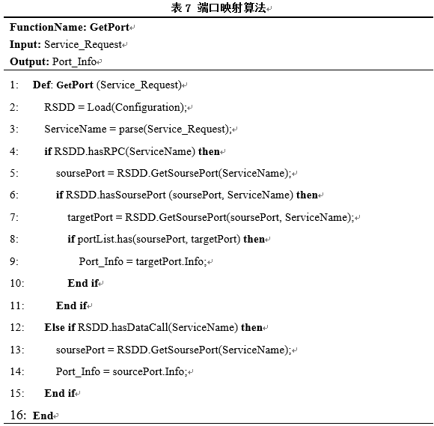
关键技术
实时服务端口映射技术
依赖RSDL文件
依赖系统配置文件
将服务的逻辑端口映射到物理端口
作用
分离实时服务与分区的耦合关系
便于配置冗余分区
进行服务调用时使用逻辑端口，减少服务升级带来的额外工作
Notes:
端口映射技术是将逻辑端口转换为物理端口。

Slide 22
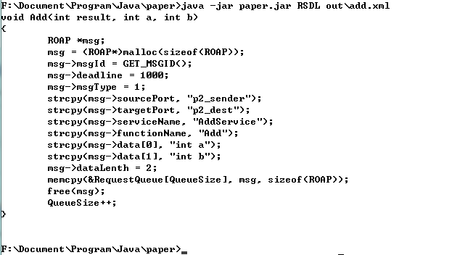
关键技术
实时服务调度代码生成
解析RSDL文件
获取信息
生成代码
效果
使用生成代码可以直接调用服务
自主修改参数和调用方式
可与其他服务进行组合
Notes:
解析RSDL文件，生成调用代码。

Slide 23
报告内容
课题背景和意义
国内外研究现状
研究目标和内容
系统设计与实现
总结与展望

Slide 24
系统设计与实现
功能结构
服务管理主要对服务调用请求进行处理，给出调用结果或者错误消息。
实时性管理主要针对服务调用的实时性要求进行监测，对于超时等情况进行处理。
消息管理主要是将发送过来的消息转换成为服务层使用的数据格式，同时对消息的合法性进行检查。
配置管理主要为上述3个功能所需要的数据进行存储，并提供访问接口。

Slide 25
系统设计与实现
系统结构
系统结构分为2部分。
实时应用和实时服务通过消息通道进行通信。
客户端和运行时分离。
各个模块隐藏处理细节，只提供其他模块可以调用的接口。

Slide 26
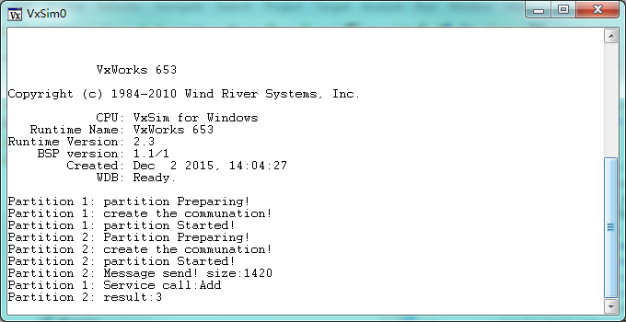
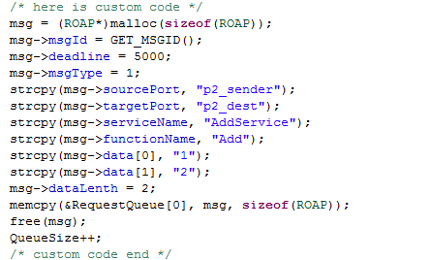
系统设计与实现
拷贝生成的代码
服务调用结果
Notes:
左边是根据加法服务的RSDL生成的调用代码
右边是调用结果

Slide 27
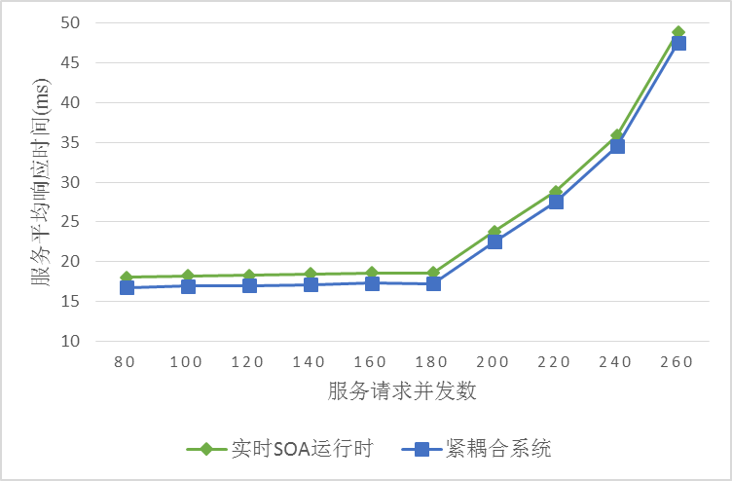
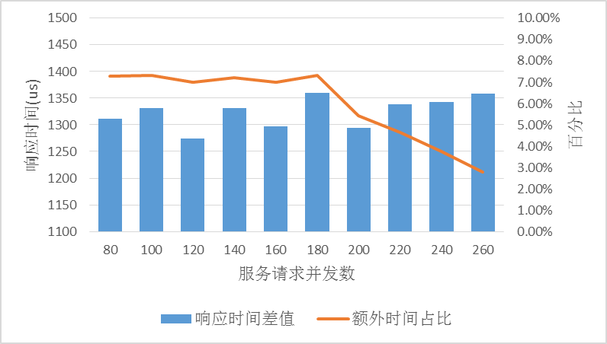
系统设计与实现
响应时间
上图为平均响应时间对比图
实时SOA运行时性能略差于传统紧耦合系统
超过负载后，响应时间上升
响应时间差值
下图为响应时间差值和差值占比
差值占比平稳
超过负载后占比下降
结论
实时SOA运行时对响应时间有影响，但占比大约8%，可以接受。
Notes:
对于实时SOA中间件我们比较关心它的性能
我们采用多次测量取平均数的方法
首先是响应时间

Slide 28
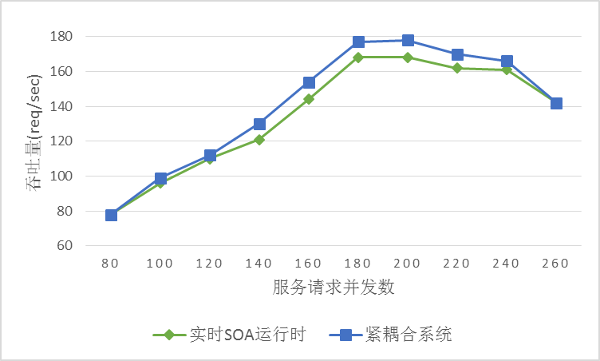
系统设计与实现
吞吐量
轻负载时，吞吐量差异不大
满负载时略有下降
负载加大，吞吐量下降
结论
在正常情况下，差异不大
吞吐量在峰值时要略低于紧耦合系统

Slide 29
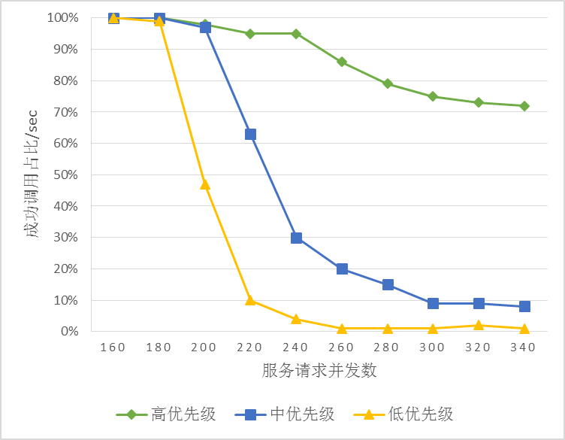
系统设计与实现
可用性
低优先级下降最快
中优先级下降慢于低优先级
高优先级性能最好
结论
中间件能够提供有区分的服务
对高优先级任务有着较好的处理效果
性能下降速度高于预期，仍有提升空间
Notes:
证明运行时在高负载的情况下可以优先处理更重要的服务请求

Slide 30
报告内容
课题背景和意义
国内外研究现状
研究目标和内容
系统设计与实现
总结与展望

Slide 31
总结与展望
总结
提出了一种新的轻量级实时SOA模型，将消息解析、安全检查等功能分离出来统一管理，提高开发效率。
提出了一种基于优先级的实时服务调用机制，为实时系统提供了有区别的服务模式。
实现了一套基于ARINC653的实时SOA中间件。为实时系统软件的松耦合集成提供一种可行的解决方案。

Slide 32
总结与展望
展望
完善优先级调度策略。
完善代码生成工具。
与体系结构分析设计语言相结合。

Slide 33
攻读硕士学位期间取得的学术成果
[1] 李嵩阳, 马殿富, 赵永望. 基于实时SOA的IMA分区模型研究, 全国抗恶劣环境计算机第二十五届学术年会, 2015:236-242.
[2] 赵永望, 马殿富, 李嵩阳, 曾浩. Web服务QoS分级控制方法及Web服务容器[p]. 中华人民共和国专利申请. 申请号：201410205478.8, 申请日期：2014.05.15.

Slide 34
谢谢大家！
请老师批评指导！

